Slide 1
結果発表

Slide 2
評価について
５段階評価
全員投票してもらい、チームの平均を取る。
評価基準
美しさ、使いやすさ、欲しさ、アイディア、完成度

Slide 3
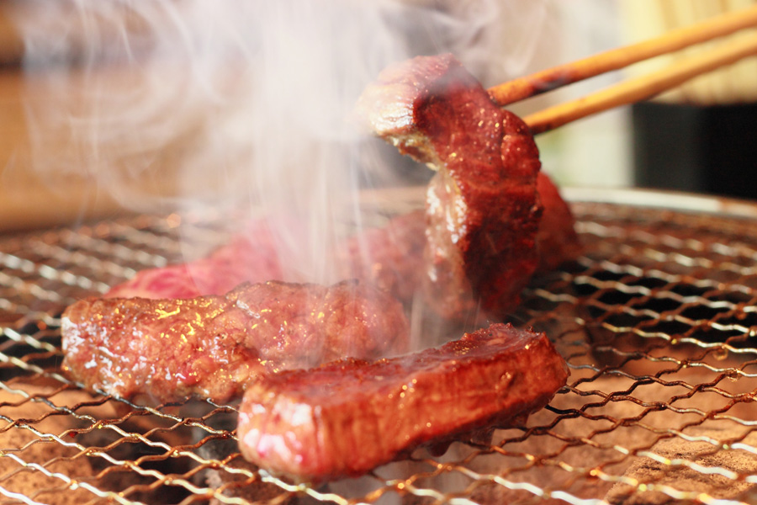
賞品
焼き肉無料

Slide 4
優勝チーム発表

Slide 5
優勝は…
チーム名

Slide 6
お疲れ様でした！

